Slide 1
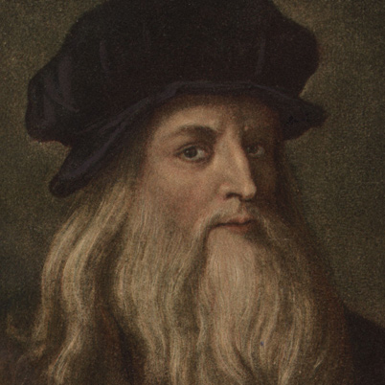
« Леонардо да Винчи »
уч.11 класса
Чернобаева Е.

Slide 2
Леонардо да Винчи (полное имя: Леонардо ди сер Пьеро да Винчи) родился 15 апреля 1452 года в селе Анкиано, около городка Винчи, близ Флоренции — умер 2 мая 1519 в замке Кло-Люсэ, близ Амбуаза (Франция). Великий итальянский художник (живописец, архитектор, скульптор) и учёный (естествоиспытатель, анатом), изобретатель, писатель.

Slide 3
Леонардо да Винчи является одним из крупнейших представителей искусства Высокого Возрождения, его натура представляет собой яркий пример «универсального человека», что есть идеал итальянского Ренессанса.

Slide 4
Леонардо были 25-летний нотариус Пьеро и его возлюбленная, крестьянка Катерина. Фамилии Леонардо не имел ,«да Винчи» означает лишь «(родом) из городка Винчи».

Slide 5
С самых ранних лет Леонардо демонстрировал незаурядные художественные способности, поэтому сэр Пьеро не мог пройти мимо этого факта в принятии решения о судьбе сына. Вскоре отец отдал восемнадцатилетнего юношу на обучение в одну из самых передовых и успешных мастерских живописи.

Slide 6
Наставником Леонардо да Винчи стал известный художник Андреа дель Вероккио. Методы работы в мастерской Вероккио, где художественная практика сопрягалась с техническими экспериментами, а также дружба с астрономом П.Тосканелли способствовали зарождению научных интересов молодого да Винчи.

Slide 7
Леонардо обучался у Вероккио азам точных наук, параллельно овладевая техническими приемами рисования, занимался скульптурой и моделированием, приобретал навыки работы с металлом, гипсом и кожей.

Slide 8
В 1472 двадцатилетний Леонардо стал членом флорентийской Гильдии художников.

Slide 9
Картины
Леонардо да Винчи

Slide 10
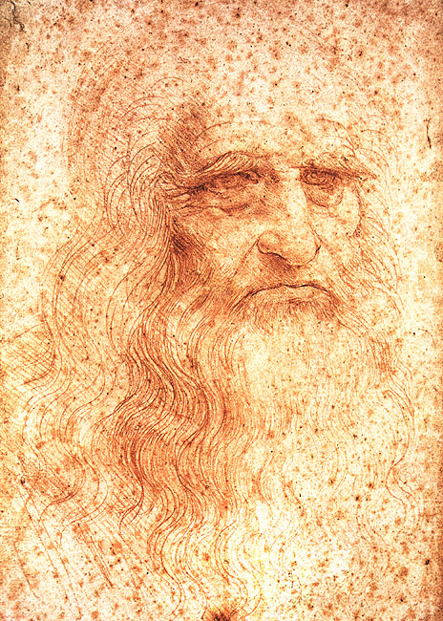
«Автопортрет»

Slide 11
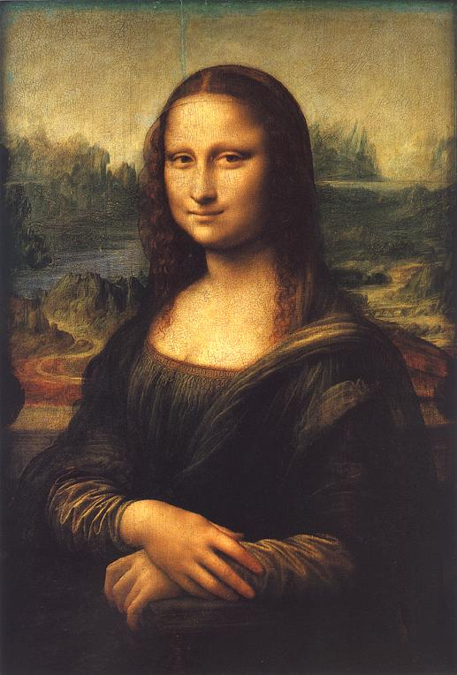
«Мона Лиза»
(Джоконда)

Slide 12
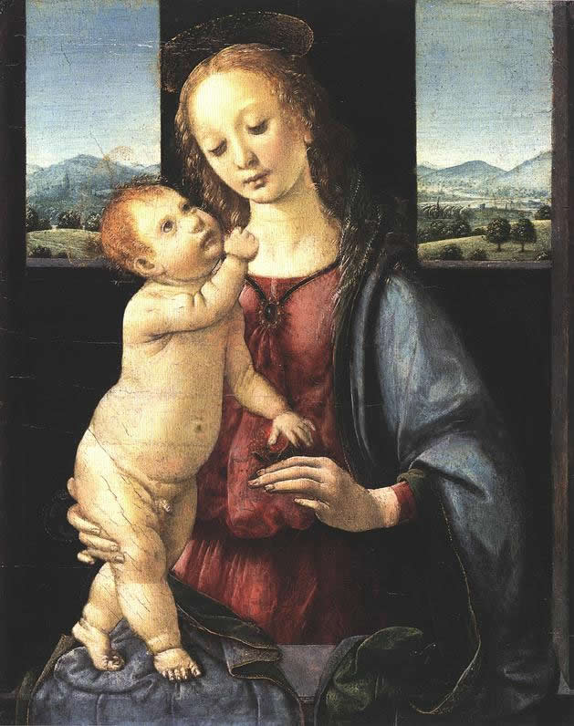
«Мадонна с ребенком»

Slide 13
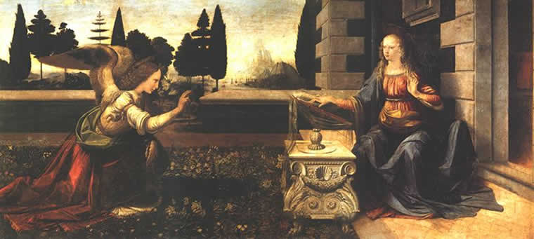
«Благовещение»

Slide 14
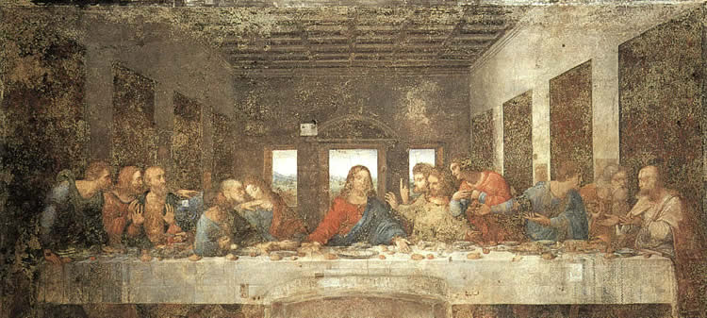
«Тайная вечеря»

Slide 15
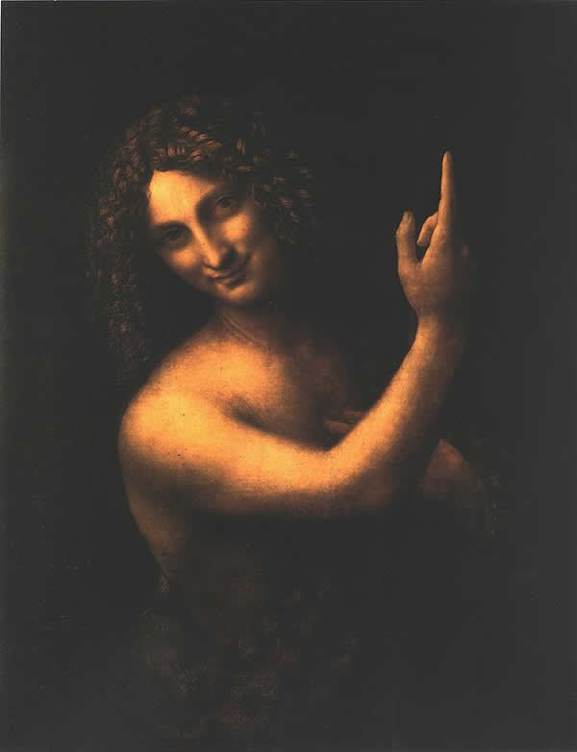
«Иоанн Креститель»

Slide 16
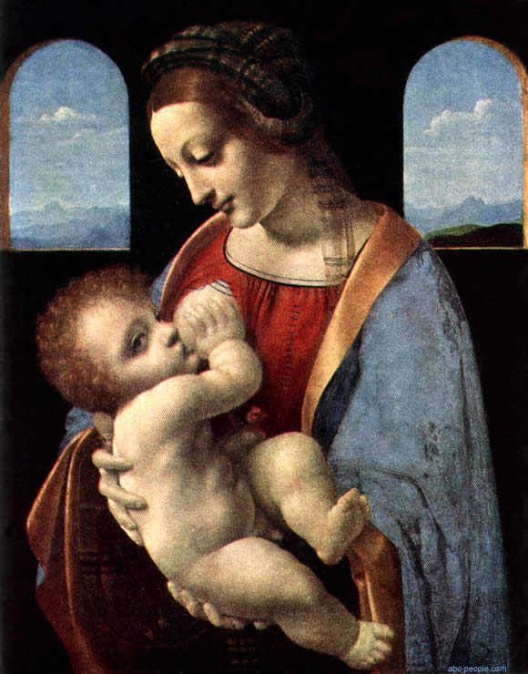
« Мадонна Литта »

Slide 17
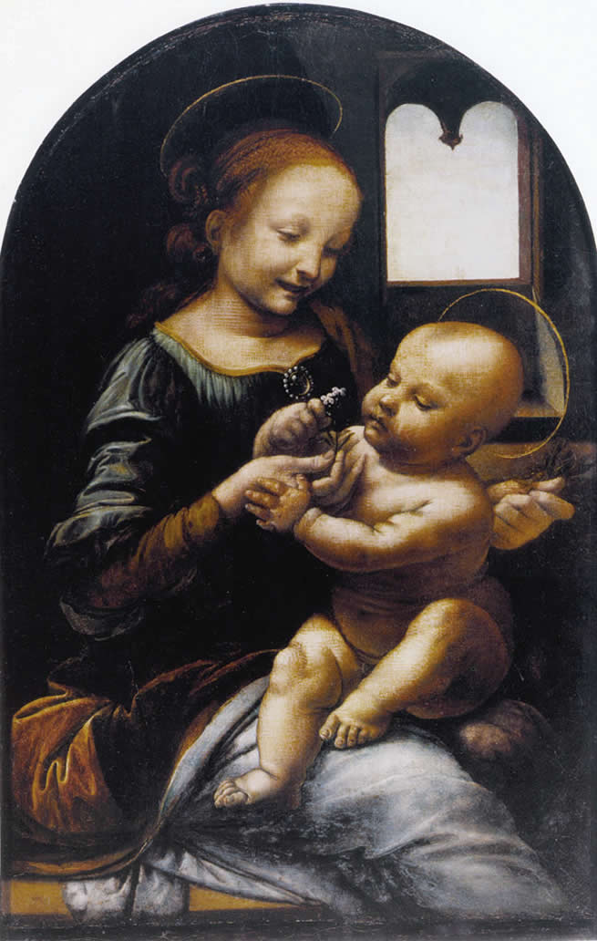
«Мадонна Бенуа»

Slide 18
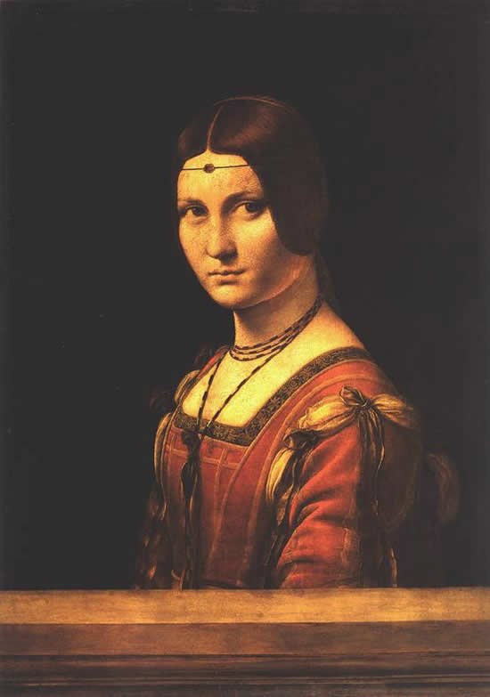
«Портрет неизвестной»

Slide 19
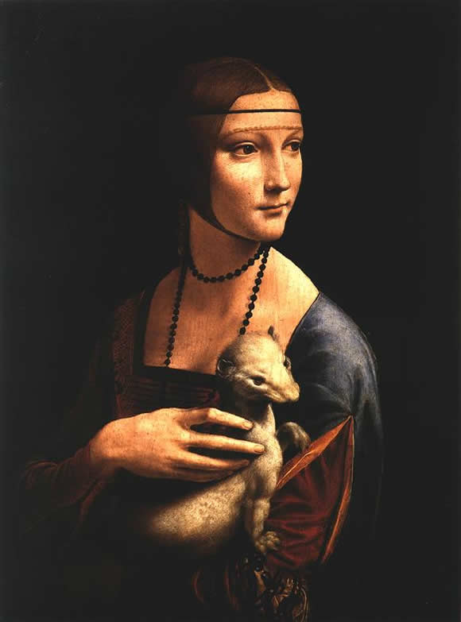
«Дама с горностаем»

Slide 20
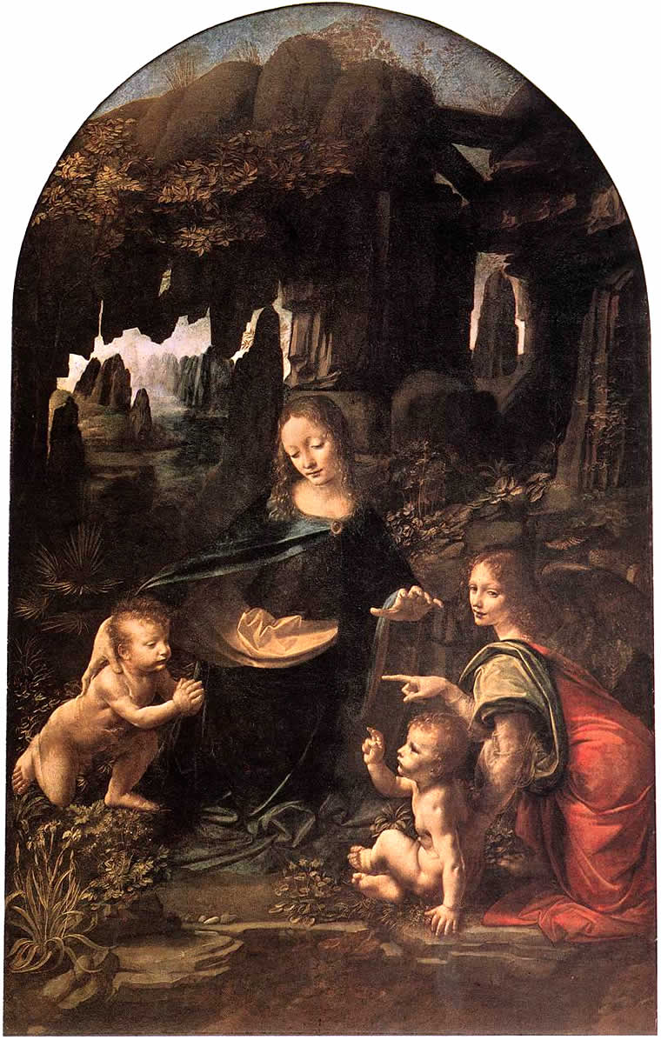
«Мадонна в гроте»

Slide 21
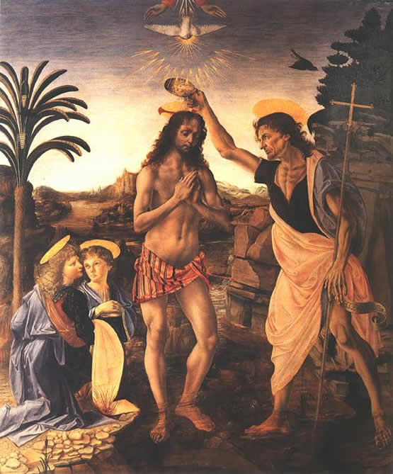
«Крещение Христа»

Slide 22
Как ученый и инженер он обогатил почти все области науки того времени. Яркий представитель нового, основанного на эксперименте естествознания Леонардо да Винчи особое внимание уделял механике, видя в ней главный ключ к тайнам мироздания; его гениальные конструктивные догадки намного опередили современную ему эпоху (проекты прокатных станов, машин, подводной лодки, летательных аппаратов).

Slide 23
10 изобретений Леонардо да Винчи

Slide 24
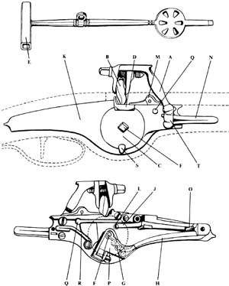
Колесцовый замок
Единственное его изобретение, получившее признание при его жизни — колесцовый замок для пистолета .

Slide 25
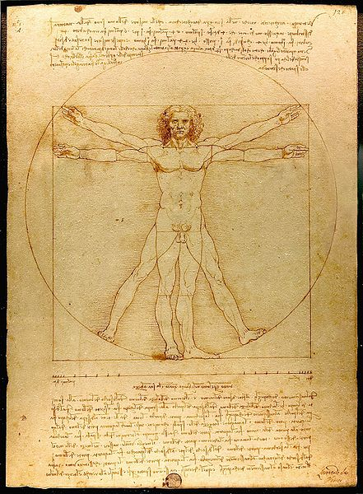
Витрувианский человек

Slide 26
Сфумато
Леонардо осознал и воплотил новую живописную технику. У него линия имеет право на размытость, потому что так мы её видим. Он осознал явления рассеяния света в воздухе и возникновения сфумато — дымки между зрителем и изображенным предметом, которое смягчает цветовые контрасты и линии. В итоге реализм в живописи перешёл на качественно новую ступень.

Slide 27
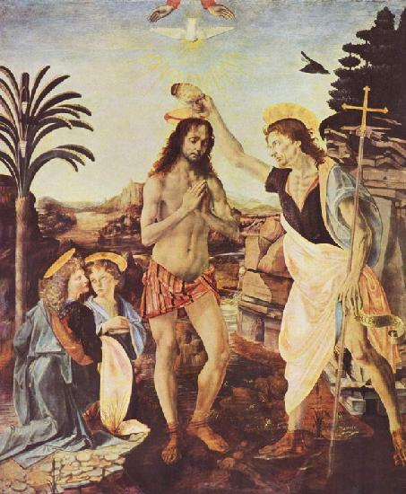

Slide 28
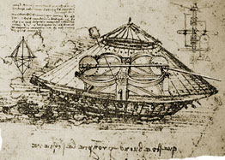
Танк

Slide 29
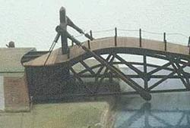
Лёгкие переносные мосты для армии

Slide 30
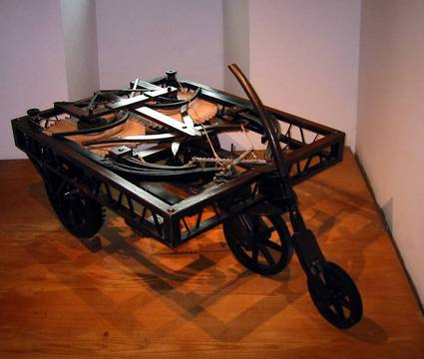
Самоходная повозка

Slide 31
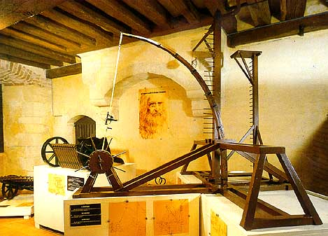
Катапульта

Slide 32
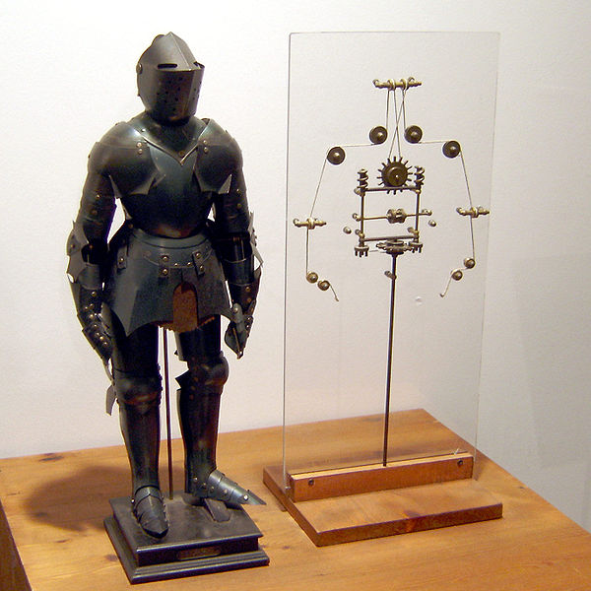
Робот

Slide 33
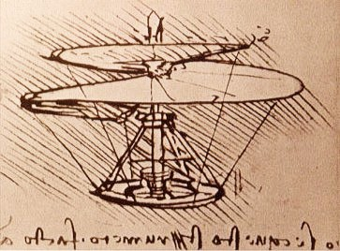
Летательный аппарат

Slide 34
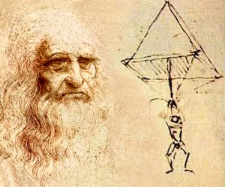
Парашют

Slide 35
Изучая устройство глаза, Леонардо да Винчи высказал правильные догадки о природе бинокулярного зрения.

Slide 36
В анатомических рисунках он заложил основы современной научной иллюстрации, занимался также ботаникой и биологией.

Slide 37
Неутомимый ученый-экспериментатор и гениальный художник, Леонардо да Винчи стал общепризнанным символом эпохи Возрождения.

